Slide 1
创意计算
编程马拉松

Slide 2
项目演说
到目前为止，你最喜欢哪个项目？是什么原因引起了你对它的关注?
接下来你想创作哪种类型的项目？
你可以为项目贡献什么知识、技能或者才能？

Slide 3
项目演说
用 30 秒的时间向其他人展示你的想法、兴趣和技能。
选择你想招募的队员或者想加入的团队，每组 2-3 人

Slide 4
项目计划
描述你想做的项目和制作它的步骤
想一想你有哪些资源？可能还需要什么资源？

Slide 5
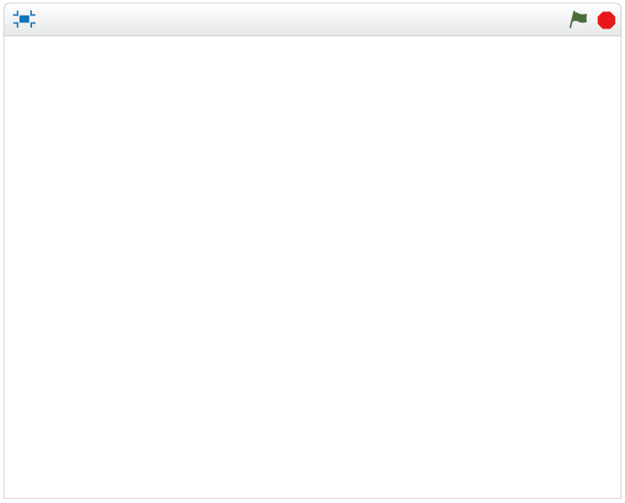
项目草图
画出项目的草图，描述项目的主要场景/画面

Slide 6
项目冲刺
设计冲刺是指在一段特定时间内，集中精神进行项目开发
在讲义中填写项目冲刺反思，确定项目冲刺的目标

Slide 7
项目冲刺反思
在讲义里面完成以下内容：
1. 今天你准备做项目的哪个部分？
2. 为了取得进展，你可能需要什么帮助？

Slide 8
项目反馈
组成点评小组给同伴的项目提供反馈
项目作者和反馈者沟通项目反馈

Slide 9
项目反馈反思
在讲义里面完成以下内容：
1. 你项目的哪方面得到了其他人的反馈?
2. 下一步你准备把哪些反馈（如果有的话）并入你的项目？

Slide 10
项目检查
回顾项目过程，你最喜欢项目的哪个部分？哪些部分需要继续改进？
接下来小组成员如何分工？你可能需要什么帮助？

Slide 11
非焦点小组
想想哪些人可能可以给你独特或有趣的反馈
向他们分享你的项目，观察和采访他们，获得项目的反馈

Slide 12
非焦点小组反思
在讲义里面完成以下内容：
1. 描述你的非焦点小组成员，并说明选择他们的原因。
2. 他们的想法会怎样影响你的项目？

Slide 13
项目回顾
是什么？
过程如何？
现在呢？

Slide 14
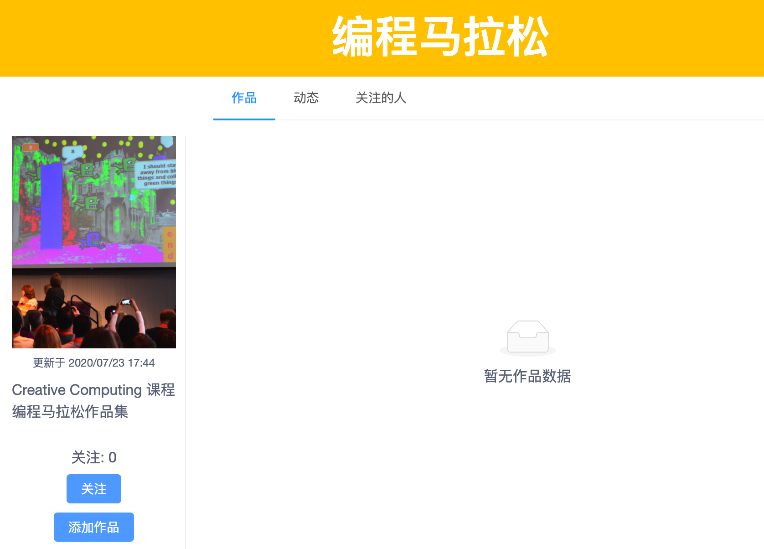
项目回顾
将你的作品添加到“编程马拉松”工作室吧！让更多到人欣赏到你的作品。

Slide 15
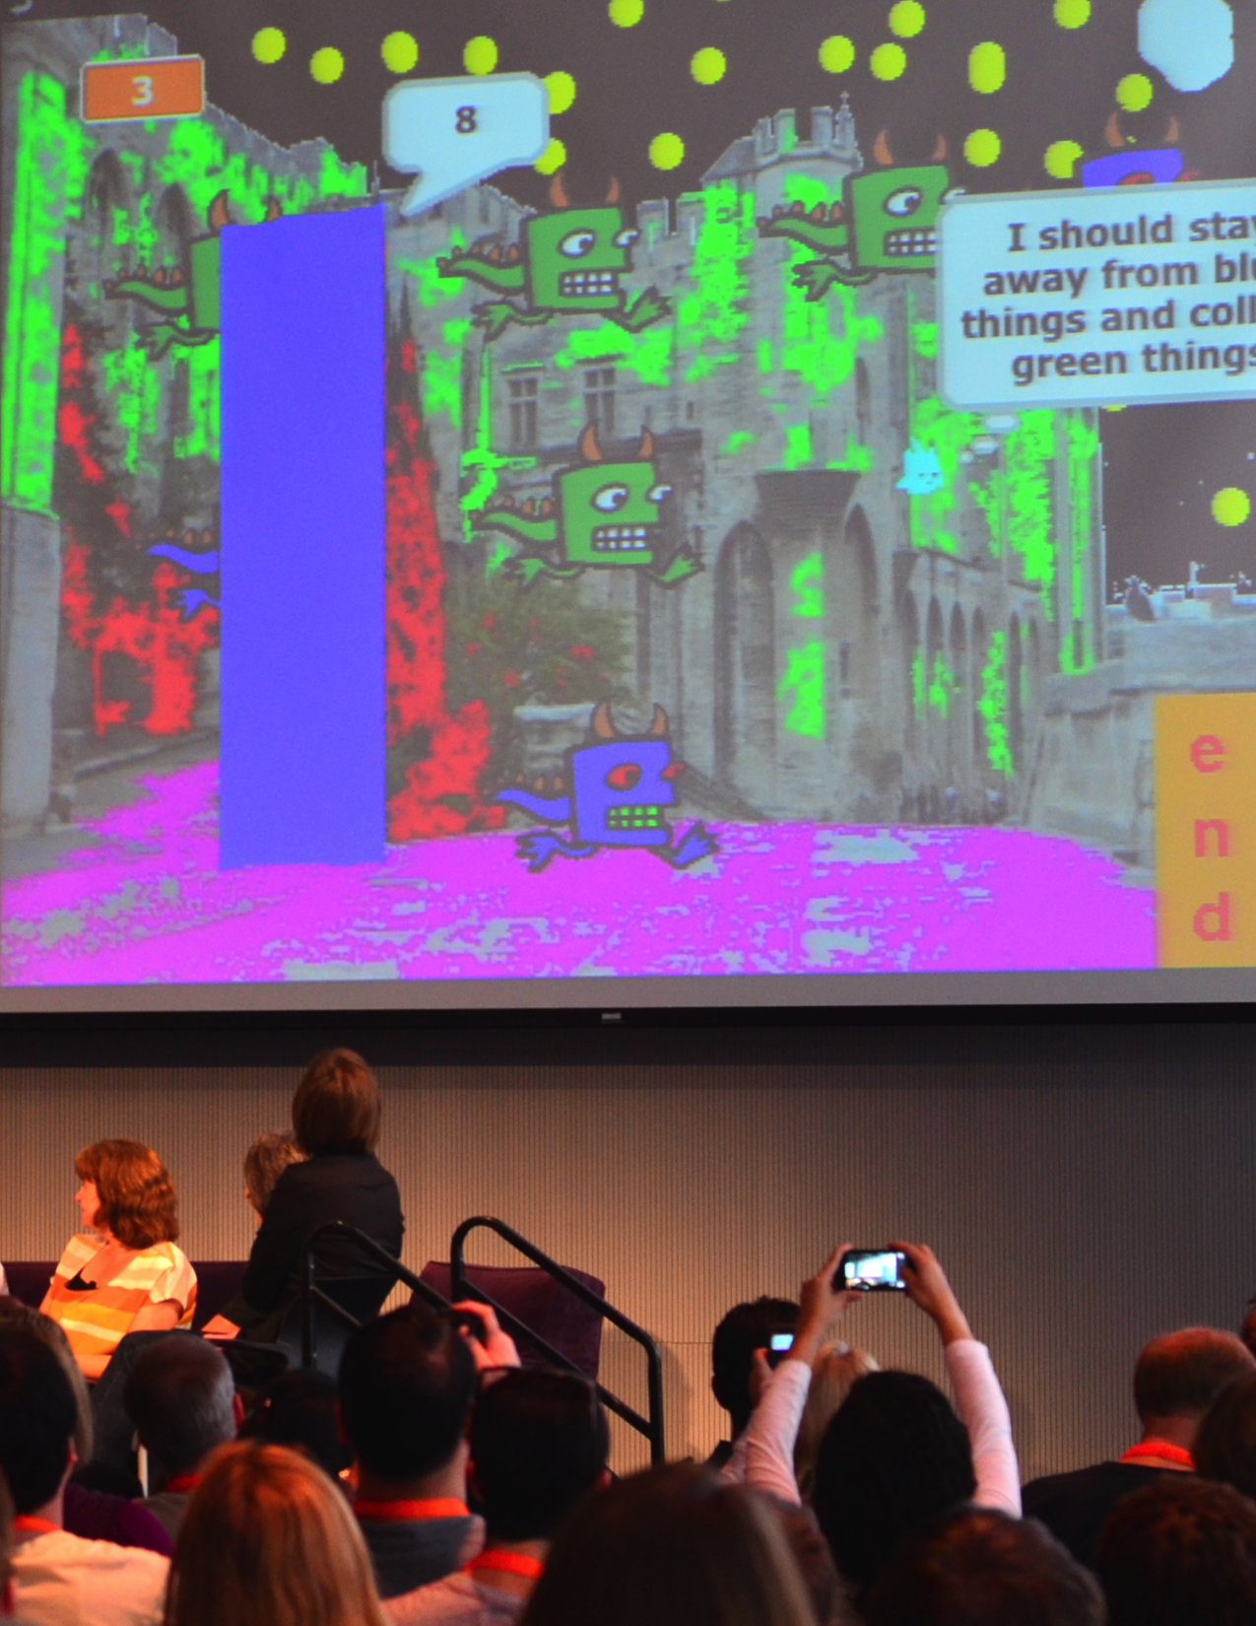
作品展示
向大家展示你们团队的作品吧！
Notes:
展示作品前，先让学生在设计日志上回答这两个问题：1. 作品是什么？2. 如何制作的？学生展示作品的时候，就可以按照这两个问题的答案展开

Slide 16
作品展示反思
在讲义里面完成以下内容：
1. 回顾你的设计笔记。你做的笔记有哪些类型？
2. 哪些笔记最有帮助？
3. 到目前为止，你最喜欢你做的哪个 Scratch 项目？为什么？
4. 你下一步想创作什么？

Slide 17
我们今天学到了什么？

Slide 18
你有什么问题或者想给大家分享的想法吗？

